Slide 1


처음 처럼
2017. 08.26

Slide 2
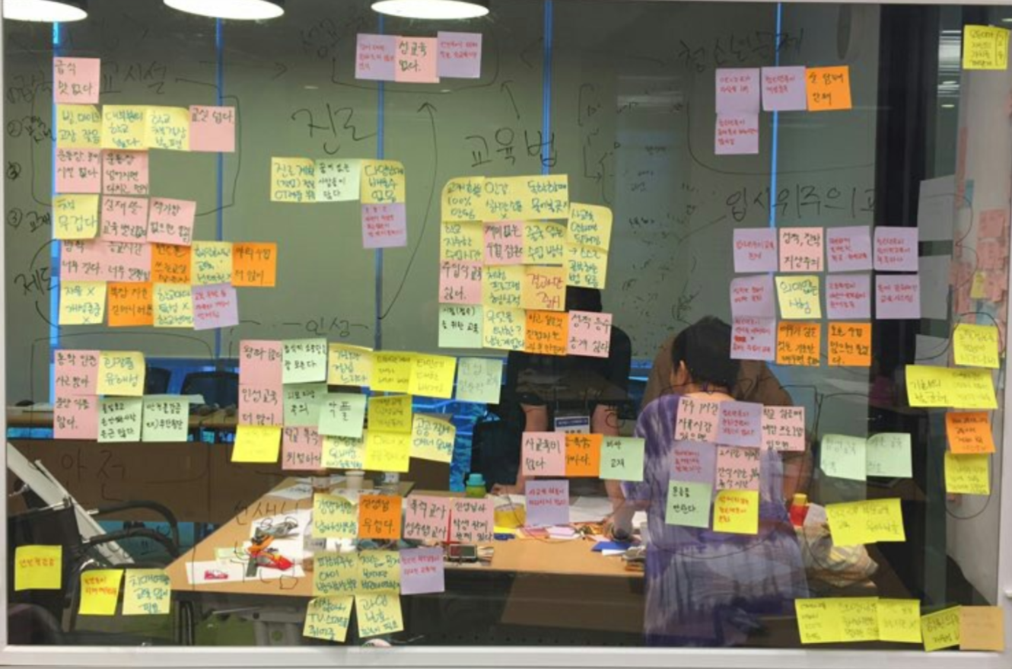

Brainstorming
사진?
교육

Slide 3

Brainstorming(cont.)
입시위주
학교시설
교육법
인성
교육
성교육
성교육
안전
청소년문제
진로
제도
...

Slide 4
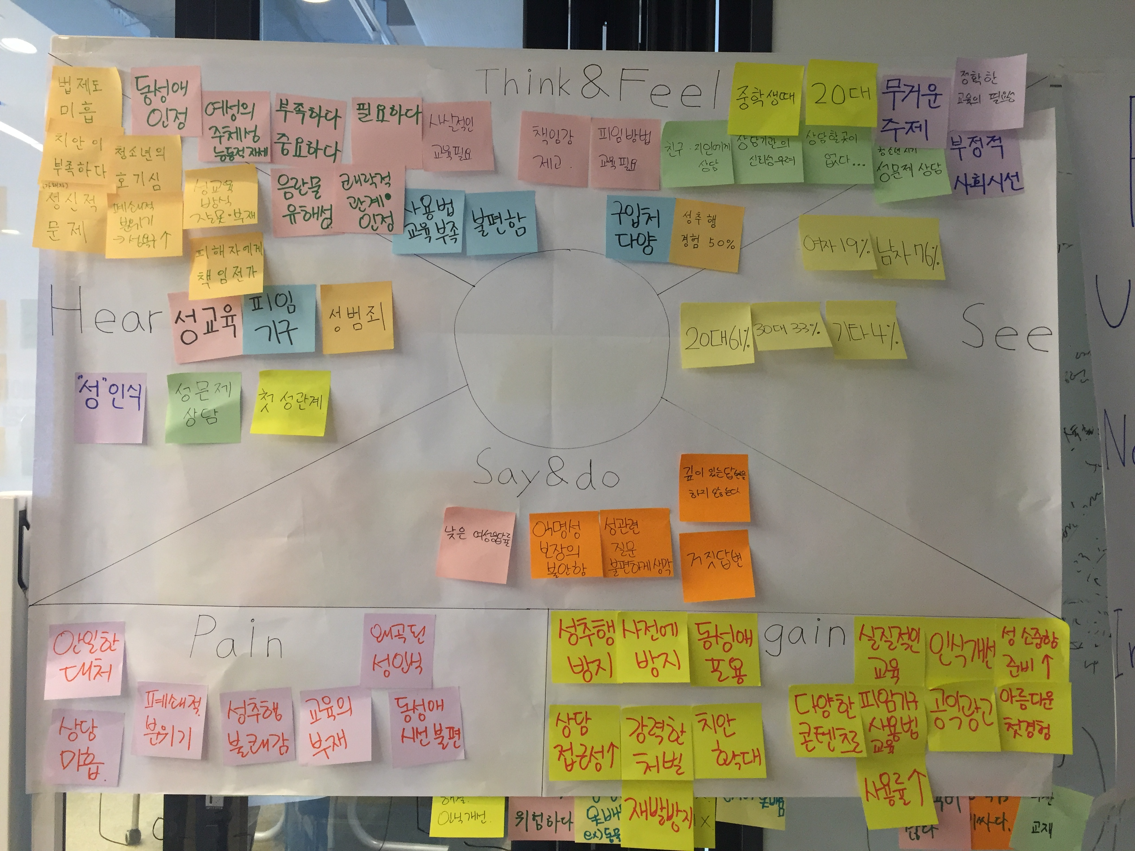
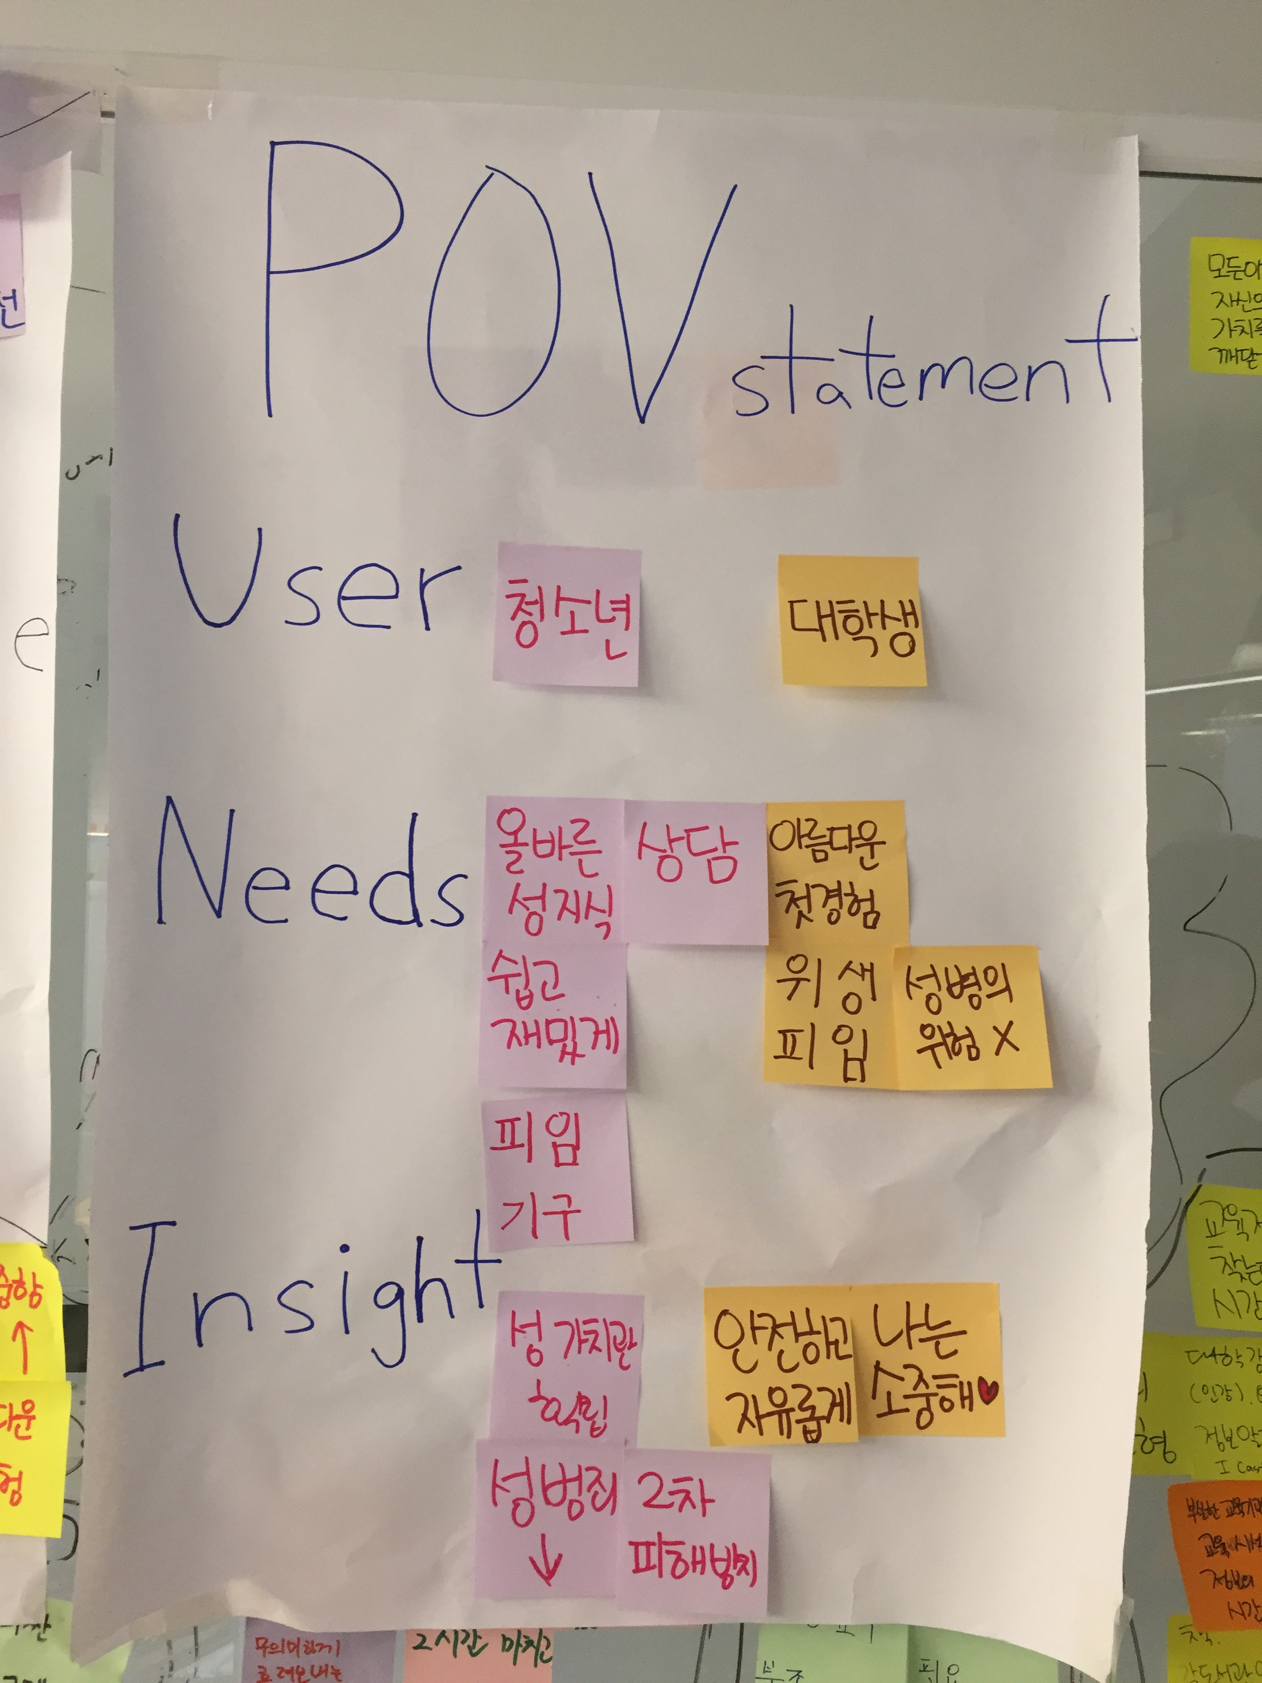
Empathy
(Interview)
beginning
사진?
사진?

Slide 5
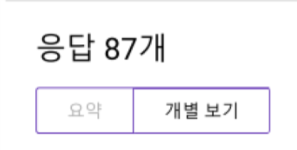
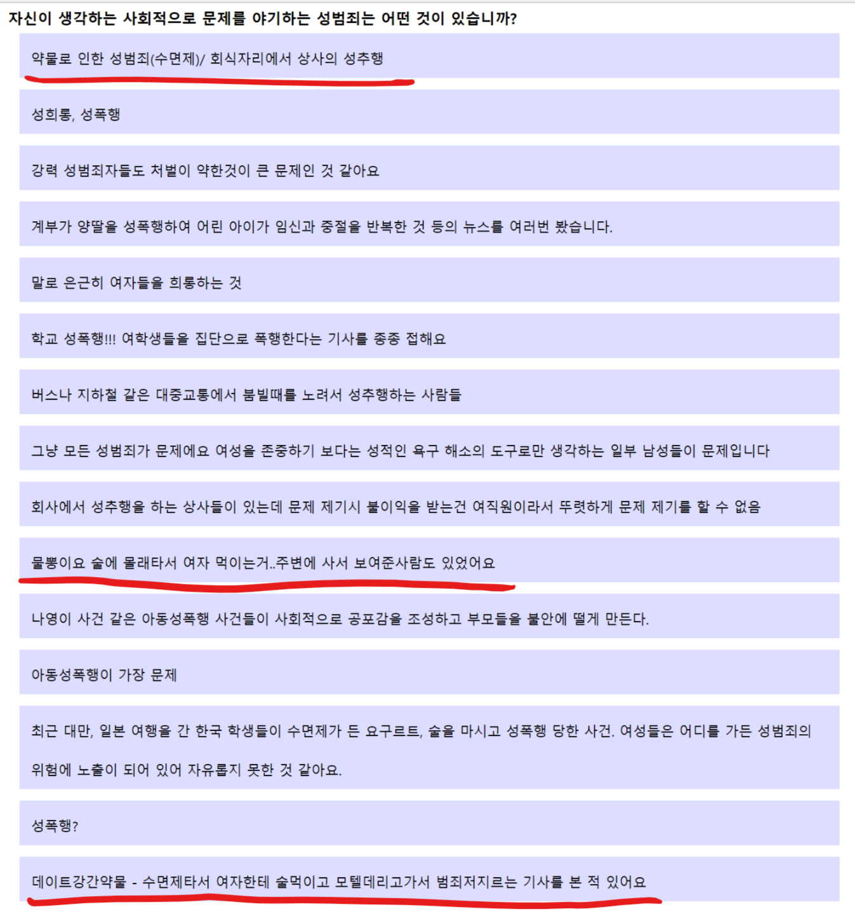

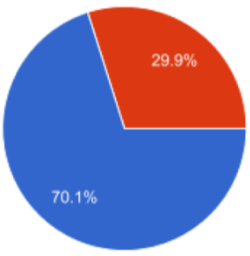
Empathy
(Interview)
약물 범죄!

Slide 6
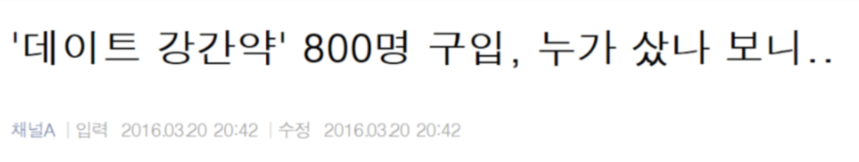
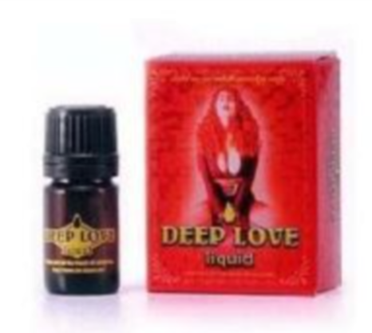
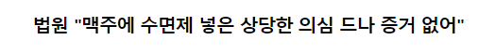

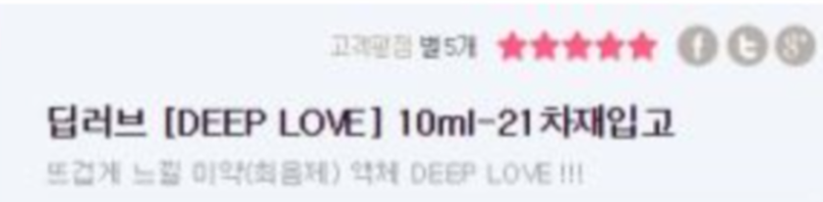
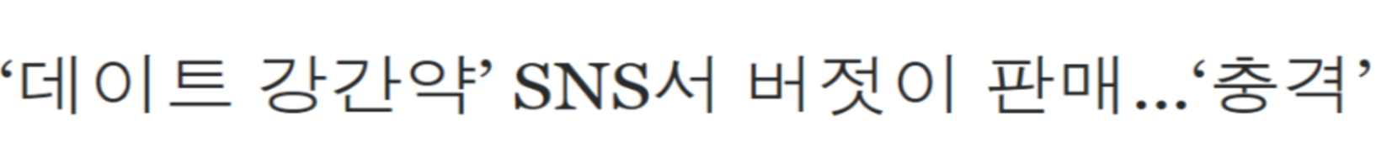
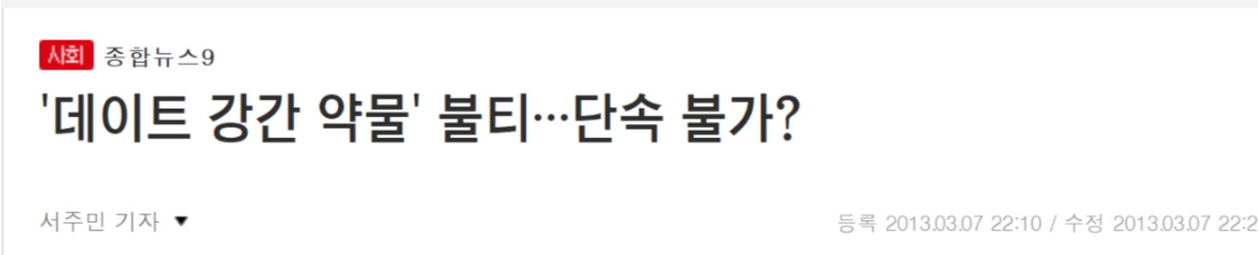
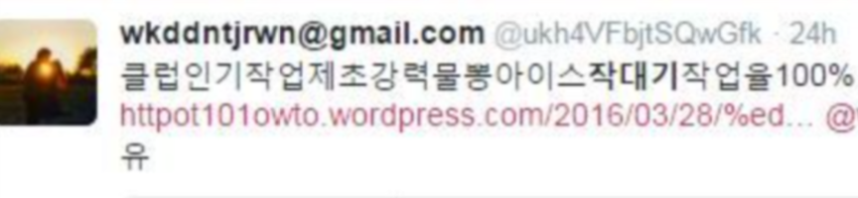
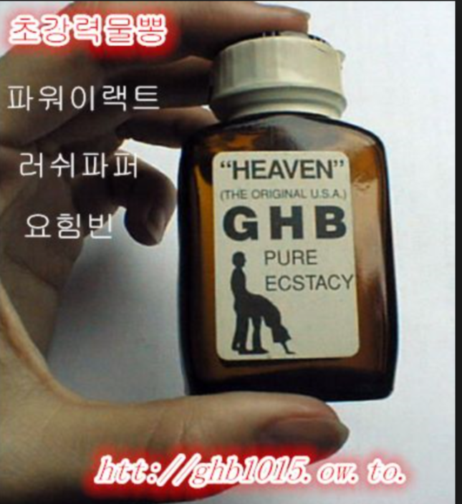
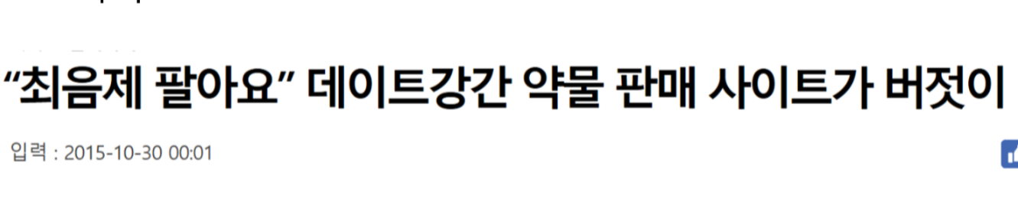
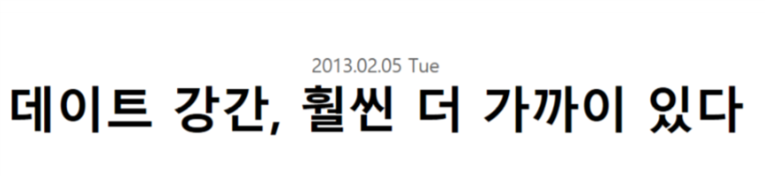
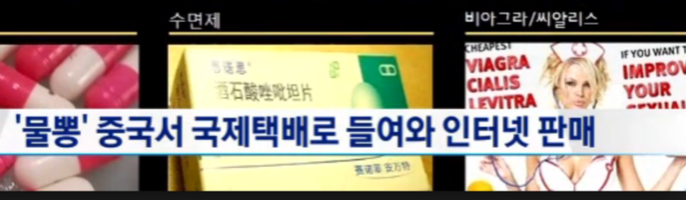
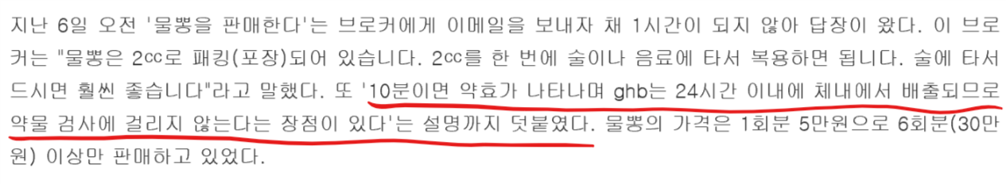
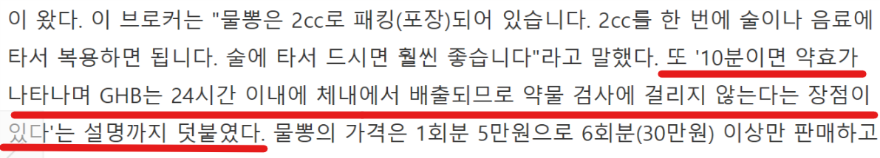
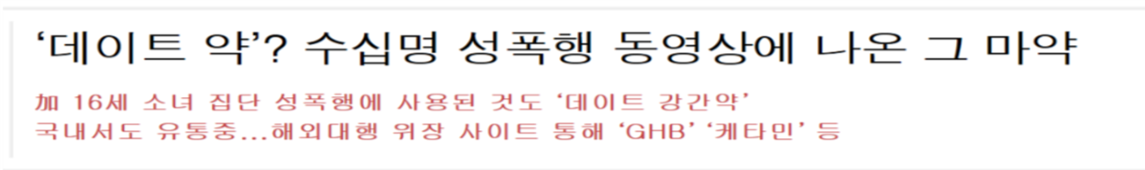
Define(basis)

Slide 7



Define(basis)
유흥주점 57%
약물 관련 성범죄 사건 수
(2006~2012년 국립과학수사연구원 의뢰 건수)
180
133
91
75
38
28
10
20세~29세 48%
2006
2007
2008
2009
2010
2011
2012

Slide 8
Define(POV)
즉석만남을 즐기는 여성은
안전하게 유흥문화를 즐기고 싶다 . 왜냐하면
약물을 악용한 성범죄가 빈번히 발생되고
그 범죄의 잠재적 타겟이기 때문에

Slide 9
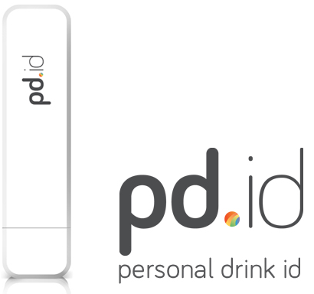

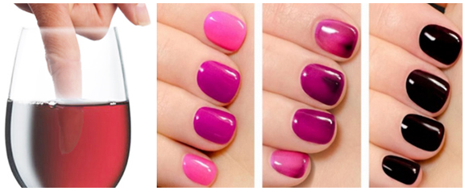
Ideation
(Freewheel)
기존의 아이디어
사진?
사진?
사진?
only
문제점 :
불안감을 가진 여성 + 어색함

Slide 10
Ideation
목표
자연스러움
약물 안심 존
불안감이
없는 여성
불안감이
있는 여성

Slide 11
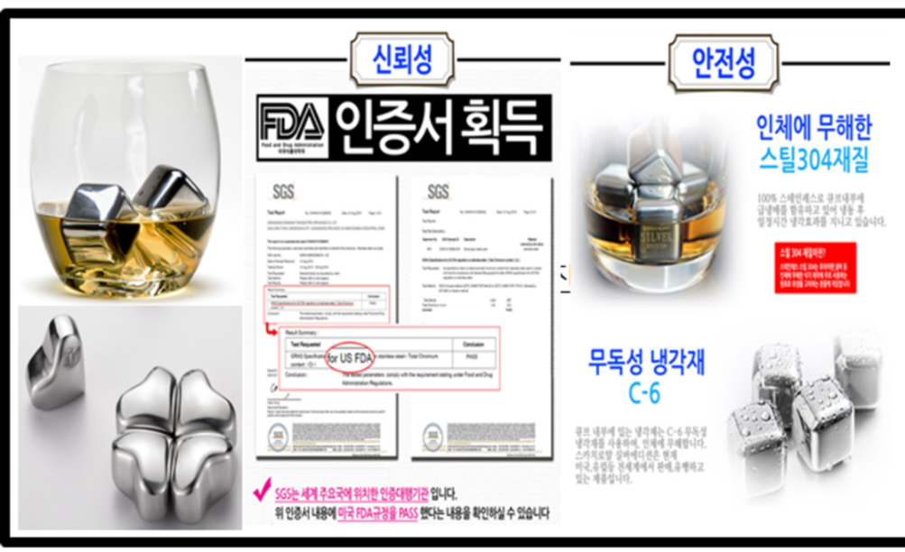
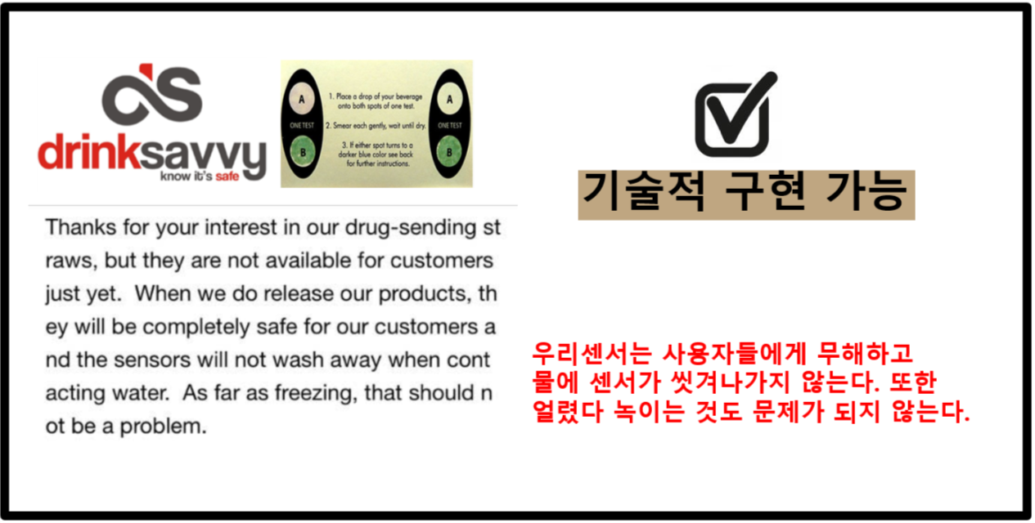
Ideation
(변형과 조합)
스테인리스 얼음
+ 약물감지시트

Slide 12





Ideation
스마트 큐브
,스마트 스틱

Slide 13
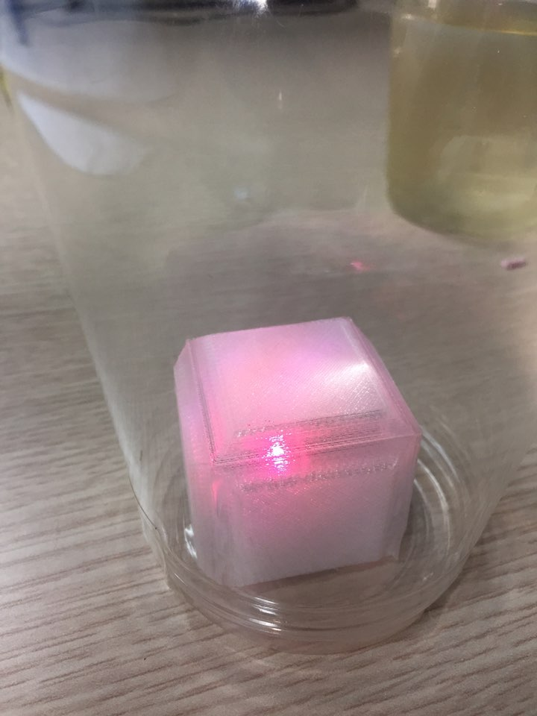
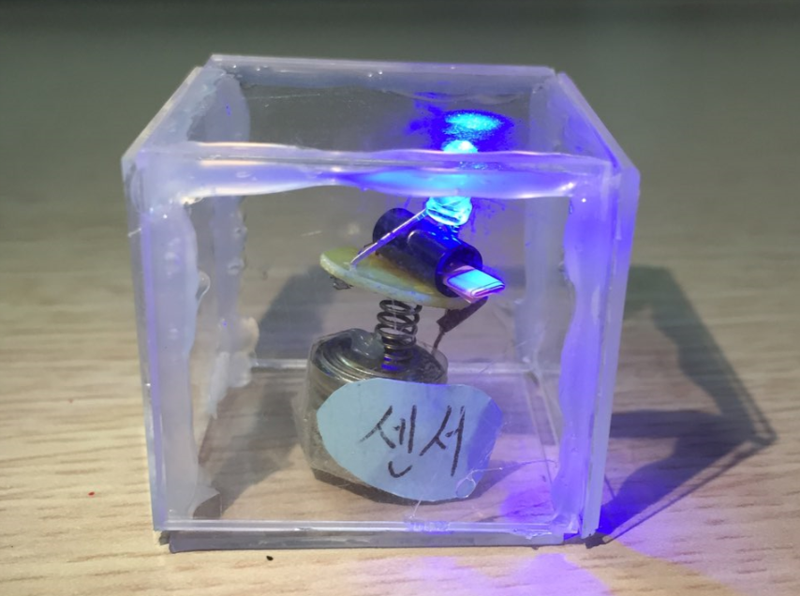
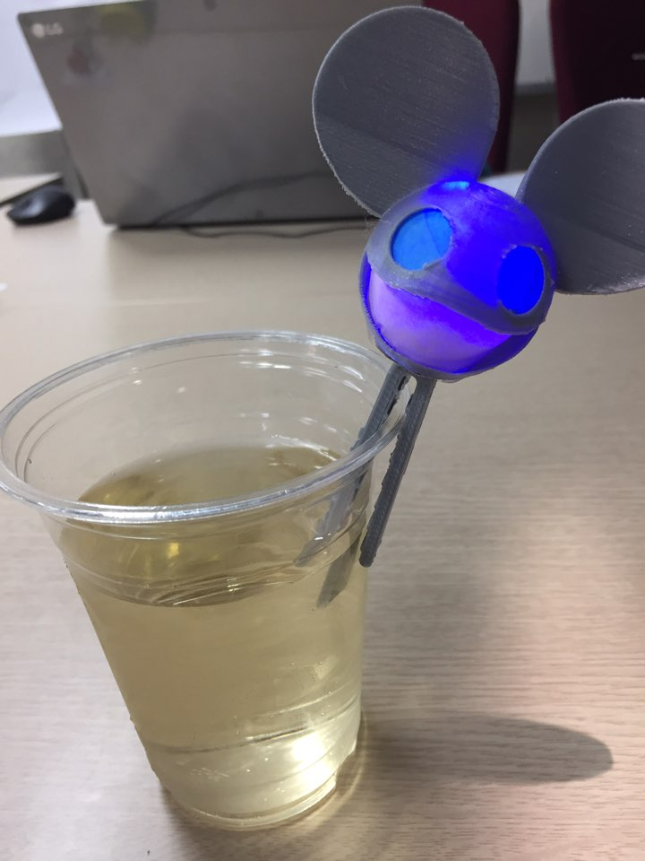
Prototyping
Low-fidelity
사진?
사진?
사진?
스마트 큐브
내부도
스마트 스틱

Slide 14
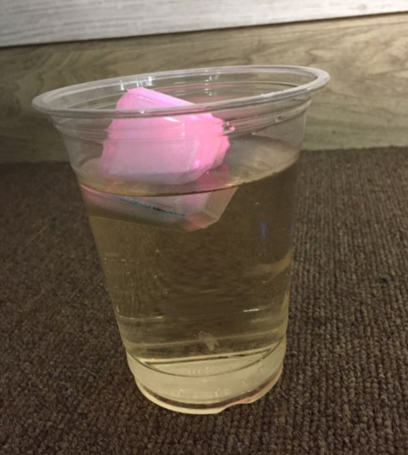
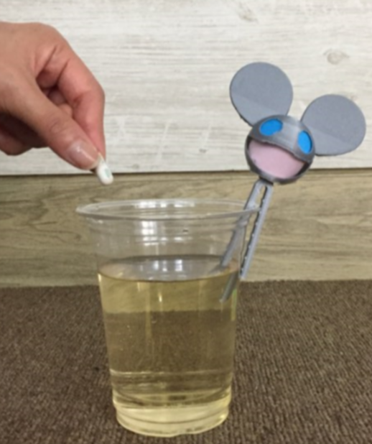
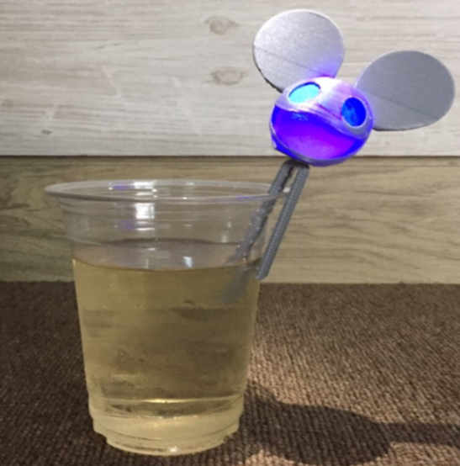
Prototyping
Test
사진?
사진?
사진?
사진?

Slide 15



Business Model
전략
약물 안심 존

Slide 16




Market
시장분석
32,000
74%
유흥 주점 수
20대 여성의 헌팅 경험
국내 경쟁사
2011년 경찰청이 발표한
경찰백서의 풍속영업소 현황
20대 여성 인식조사
(자체설문조사)87명

Slide 17
Thank you
팀장 : 조은희
팀원 : 남동근,임규한,김세준
퍼실레이터 : 최선영
인큐베이팅 2기 | 처음처럼

Slide 18


Business Model
주요 파트너
주요 활동
가치 제안
고객 관계
세분 고객
디자인 생산 마케팅 영업
마음 놓고 유흥 문화를 즐길 수 있는 약물 인증된 안심Zone 제공
본인도 모르게 노출되는 약물을 악용한 성범죄 예방
SNS를 통한 제품 인지도 상승 및 안심Zone 문화 확산을 통한 제휴 유도
<B2B>
유흥업소 업주
<B2C> 유흥문화를 즐기는 여성
주요 자원
유통 경로
약물감지제품 안심Zone 인증 시스템
유흥업소
약국
드러그스토어
비용 구조
수익 구조
생산비 영업비 안심존 관리비
제품판매비 안심Zone 제휴비

Slide 19
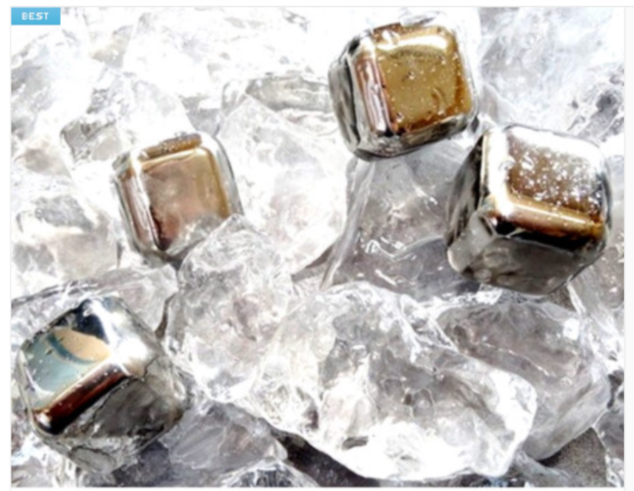
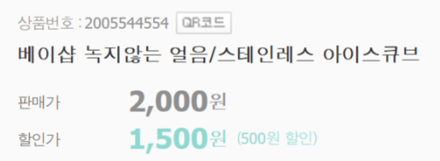
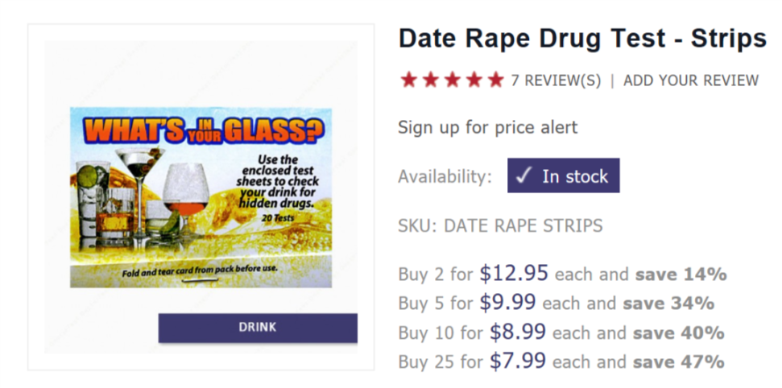
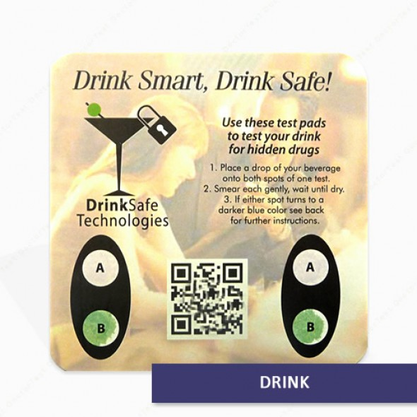
아이스큐브 - 네이버 최저가 기준
개 당 약 380원
약물감지 테스트 시트
- 개 당 약 450원

